Slide 1
LE JOURNAL DES PETITS RONIS
Les devinettes d’Olivia et Aya
1)Quel est le comble pour un chat ?
2)Quel est le comble pour un dragon ?
3)Quel est le comble pour une grenouille ?
4)Pourquoi les chats aime-t-il qu’on les prenne en photo ?
5)Qu’est-ce qui est orange et qui court dans la rue ?
6)Trois amis voulaient traverser une rivière où se trouvait un crocodile.
Le crocodile dévore deux enfants et laisse passer le troisième. Savez -vous pourquoi ?
Le harcèlement
Bonjour ici H.Ilolo et A. Zaizaoui nous allons vous parler aujourd’hui du harcèlement.
Le harcèlement est un fait dangereux qui peut mener des enfants au suicide, ce n’est pas un sujet à prendre à la légère.
D’ailleurs, le harcèlement est puni par la loi.
Nous avons tous eu une heure pour en parler. Qu’avons-nous retenu ?
C’est un mode de persécution consistant à enchaîner de façon répétée des agissements ou des paroles hostiles afin de démoraliser et d’affaiblir psychologiquement la personne qui est victime.
Cette persécution peut aussi comporter des attouchements sexuels, des violences, et des demandes d’argent.
Si vous êtes concernés vous pouvez composer gratuitement le 3020 et le 3018 pour le cyberharcèlement
L’explication du jour par Djehouty : c’est quoi « scratch » ?
Scratch est un langage de programmation graphique à but éducatif, exécutable par le logiciel du même nom.
Scratch permet de créer des codes.
Il existe à ce jour plusieurs manières d’utiliser le logiciel pour créer des jeux ou encore faire des histoires à l’aide de de « sprites » (personnages)
1)S’arracher une dent pour faire venir la petite souris
2)Cracher de l’eau.
3)Nager le crole
4)Parce-que on lui dit : « Souris »
5)Une orange pressée
6)Parce qu’il a un tee-shirt Lacoste.

Slide 2
COVID-19 : les questions qui nous tourmentent
Dit-on le ou la COVID ?
L’Office québécois de la langue française explique dès le début de l’année 2020 que « COVID-19
est de genre féminin, car dans la forme longue du terme français, maladie à coronavirus 2019, le mot est maladie. »
D’où vient son nom ?
Covid-19 correspond à Coronavirus disease (maladie) 2019,
année de son apparition à Wuhan en Chine.
Il s’agit de l’appellation choisie par l’Organisation mondiale de la santé.
Le nom temporaire était “2019-nCov disease”.
D’où vient-il ?
Les origines de ce virus apparu à Wuhan sont floues, mais un marché vendant des fruits de mer, et des animaux sauvages sont pointés du doigt.
Les premières hypothèses se focalisent d’abord sur la chauve-souris, à cause de nombreux signes génétiques mais ce mammifère ne peut pas transmettre de virus directement à l’homme.
Les chercheurs estiment ensuite que le pangolin aurait pu servir d’intermédiaire.
Cette espèce rare est consommée pour sa viande, notamment en Chine.
Est-ce que l’épidémie de COVID a fini de se propager ?
Trois ans après son apparition soudaine, la maladie s’est stabilisée mais continue de mettre le système de soins sous pression, entraînant de 20 à 25 décès par jour en France.
Enquête de A.JUSTIN
Le salon du livre
Le jeudi 30 novembre les élève de 6a 6b 6c sont allés au salon du livre de 8 h 00 à 13 h 00 accompagnés par Mr Chantier, Mr Jenny,
Mme Dempure, Mme Guerin, Mme Jung et Mme Peltre.
Le vendredi 1 décembre les 6 d et les 6 E ont été accompagnés par Mr Chantier, Mr Houssier,
Mme Poidras et Mr fortin.
Merci pour ce bon moment, nous avons, en plus, reçu des chèques de 8 euros offerts par le collège, qui nous ont permis de profiter de promotions et d’offres comme le poster en cadeau à l’achat d’un livre One Piece ou Naruto.
Certains ont même gagné des éventails et se faire prendre en photo.
Personnellement j’ai adoré cette matinée, dommage qu’il n’y ait eu que les sixièmes.
Marcel

Slide 3
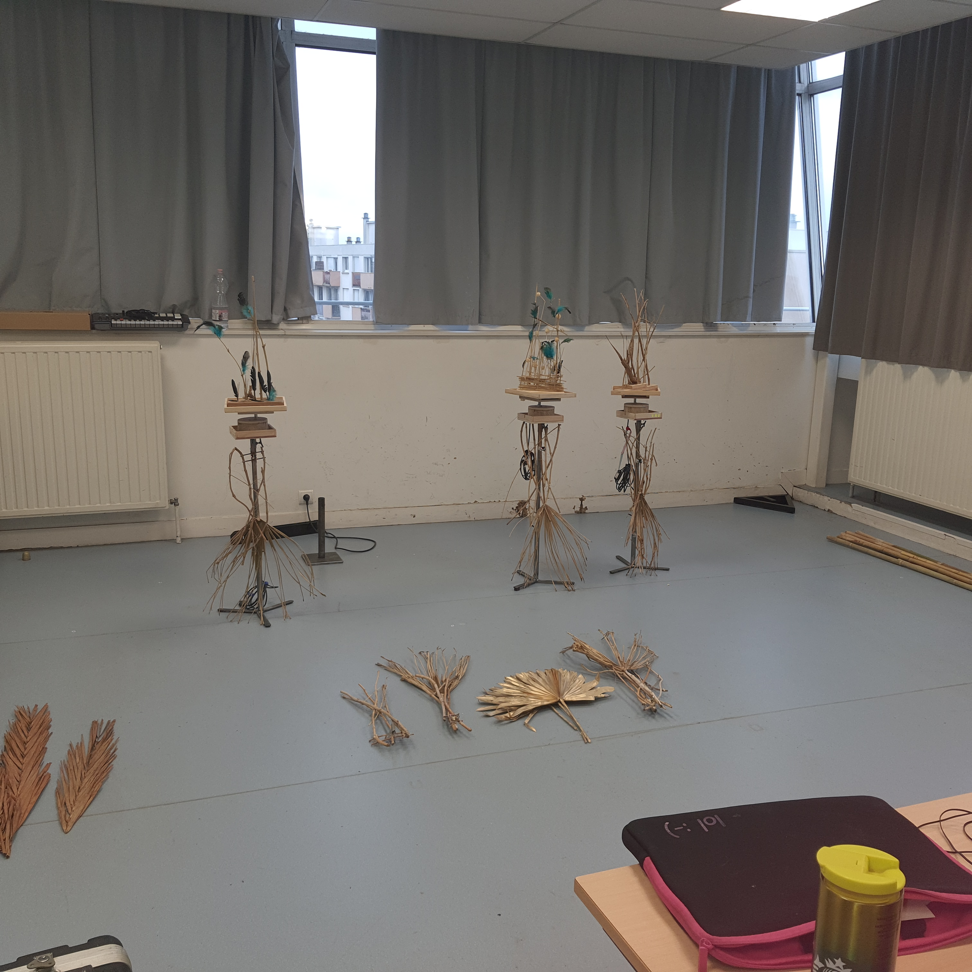
Interview d’une troupe d’artiste en résidence au collège
Pourquoi êtes-vous venus dans notre collège ?
Nous sommes venus dans votre collège pour répéter une pièce de théâtre qui se déroule dans une salle de classe.
Pourquoi la pièce de théâtre se passe-t-elle dans une salle de classe ?
Nous voulons que la magie scénique s’impose, dans l’espace en apparence immuable de la salle de classe. Nous avons donc le désir de proposer aux jeunes une forme immédiate d’écriture scénique, une réflexion mûre à la hauteur de leurs propres questionnements. De leurs donner la sensation que l’urgence des questions posées n’a pas de théâtre.
Avec qui répétez-vous ?
Nous sommes venus répéter avec tout le personnel participant au spectacle ainsi que toute l’équipe technique.
Quel est le but, l’idée de ce spectacle ?
Le théâtre de la Compagnie Shabano souhaite plonger les jeunes dans l’actualité des penseurs du vivant. Car si ses pensées sont en plein essor, les collégiens tout comme les lycéens y ont difficilement accès.
Partant d’un deuxième constat, celui qu’à l’école il y a peu de place pour le sensoriel, l’expression physique et l’émotion, c’est avec une forme scénique qui porte ces éléments que le théâtre souhaite s’adresser aux jeunes pour instaurer une relation, ludique et métaphorique, afin de soulever la nécessité de réinventer notre lien avec le vivant. Il s’agit donc d’une expérience participative et immersive.
Le menu de la cantine :
Vendredi 15/12/23 :
Salade de betteraves, ravioles au fromage, légumes en sauce tomate, Comté, Fruits crus
Lundi 18/12/23
Salade composée, brandade de poisson, yaourt, salade de fruits
Mardi 19/12/23
Salade de lentilles, filet mignon de porc, petit pois carotte fromage, fruits crus
Jeudi 21/12/23 Menu de Noël Vendredi 22/12/23 Menu du chef !
L’actu de la semaine :
Réunion des éco-délégués le mardi 19/12 à 11h

